Slide 1
آفات خزن عملي
المحاضرة الثامنة

Slide 2
تتعرض جميع الثمار و الأجزاء النباتية من الفاكهة و الخضروات و كورمات أبصال الزينة تقريبا" للإصابة بأمراض العفن الأسود في الحقل أو المخزن لكن الضررالناتج في المخزن يفوق كثيرا" الضرر الناتج عنها في الحقل إذ تتوفر في المخزن كل العوامل المساعدة على إنتشار المرض من حرارة و رطوبة و تكدس الثمار فوق بعضها و ملامسة المصاب للسليم خصوصا" إذا أهمل التجفيف أو فرز الثمار و الأجزاء النباتية الأخرى قبل تخزينها أو التخزين في الظروف غير الملائمة أو إذا كانت المخازن غير نظيفة مما يساعد على تلف المحصول .
العفن الأخضر و الأزرق لثمار الحمضيات : يصيب المرض ثمار البرتقال و اللالنكي و تظهر الإصابة أثناء الشحن و التخزين و قد ينشأ عنها خسائر كبيرة إذا لم تراعى الشروط الصحية أثناء تلك العمليات و تنتشر الإصابة بسرعة إذا لم تستبعد الثمار المصابة قبل التخزين .
الأعراض (للعفن الأخضر) : يظهر على الثمرة نمو أبيض دائري لا يلبث أن يظهر بداخله مسحوق أخضر و يبقى من هذا النمو الأبيض حافة دائرية عريضة تفصل المسحوق الأخضر عن الجزء السليم من الثمرة و تشتد الإصابة حتى تعم الثمرة كلها و تغطى بطبقة من المسحوق الأخضر و ينتهي الأمر بجفاف الثمرة .

Slide 3
المسبب : Penicillium digitatum
الأعراض (للعفن الأزرق) : المسحوق الذي يتكون على البقعة المصابة من الثمرة يكون لونه أزرق و تكون الحافة الدائرية البيضاء التي تحيط بالبقعة المصابة أضيق عن نظيرتها في العفن الأخضر .
المسبب : P. italicum
المقاومة :
جمع الثمار في الجو الجاف و تلافي حدوث جروح أثناء الجمع و التخزين .
التخزين في درجات الحرارة المنخفضة .
تطهير الثمار بعد جمعها بيوم أو إثنين بمحلول دافئ (43-45° م) من محلول البوراكس .

Slide 4
الجدول الآتي يبين الفرق بين العفن الأزرق و الأخضر
وجه المقارنة | العفن الأزرق | العفن الأخضر
لون الجراثيم | ذات لون أزرق رمادي | ذات لون أخضر زيتوني
قوام الميسيليوم | مسحوقي | عجيني
نمو الميسيليوم | متقارب مع سرعة تكوين الجراثيم لذا نجد الحافة البيضاء ضيقة. | يسبق تكوين الجراثيم لذا نجد الحافة البيضاء عريضة .
منطقة التجرثم | واضحة و محددة و مائية و حافتها منتظمة إلى حد ما . | غير واضحة و غير مائية و حافتها غير محددة .
نمو الجراثيم | على سطح الثمرة و في داخلها . | على سطح الثمرة .

Slide 6
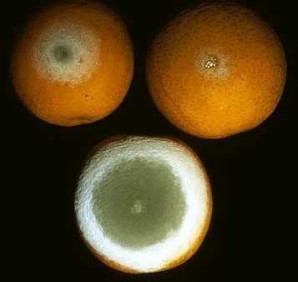
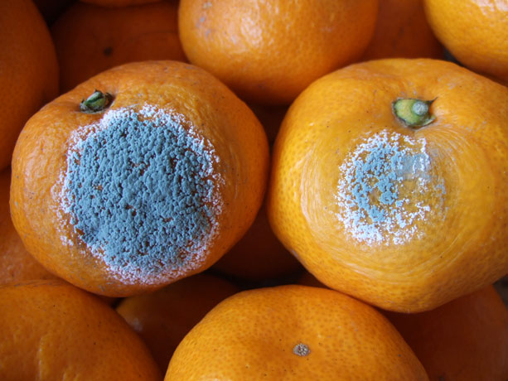
العفن الأزرق لثمار الحمضيات العفن الأخضر لثمار الحمضيات

Slide 7
العفن الأسود في ثمار الرمان : يظهر على سطح ثمار الرمان بعد حدوث جروح أو إنفلاق نمو أسود يغطي مكان الإنفلاق أو الجرح و ينتشر داخل الثمرة مسببا" تعفنها و تغير لونها الى اللون الأسود و يصحب ذلك رشح من الثمار و يمكن تجنب المرض بتجنب حدوث إنفلاق أو جروح للثمار .
المسبب : Aspergillus niger
العفن الأسود في ثمار التين : يظهر على سطح ثمار التين المصابة و داخلها نمو أسود بغزارة عند فتحة الثمرة و ينتج عن الإصابة جفاف الثمارو إسوداد لونها و تهيئ الإصابة الحشرية الإصابة بالفطر و قد يطلق على المرض أحيانا" بالتفحم Smut .
تبدأ الإصابة في البستان و يزداد العفن بالتخزين . يمكن المكافحة في الحقل عن طريق مقاومة حشرة دودة ثمار الرمان و بالتخلص من الثمار المتعفنة و تخزين الثمار في مخازن نظيفة على درجات حرارة منخفضة .
المسبب : Aspergillus niger
العفن الأسود في ثمار التمر : تظهر الإصابة خفيفة بمرض العفن الأسود في ثمار التمر في طور الخلال و تساعد الرطوبة النسبية العالية على الإصابة , كما تساعد الإصابة الحشرية بخنفساء الثمار الجافة .
يبدأ التلوث في البستان و يزداد العفن أثناء التخزين و يمكن مكافحة المرض بتخزين الثمار في مخازن نظيفة تحت درجات حرارة منخفضة .
المسبب : Aspergillus niger و Alternaria sp. و Rhizopus sp. .

